Slide 1

Ինտերնետ Տրաֆիկի Փոխանակման Հայկական Կենտրոն ArmIX
19 Հոկտեմբերի 2018
Ալբերտ Տոնեյան

Slide 2


Արմիքսը Հիմնադրվել է 2010 ապրիլին
ինտերնետ ծառայություններ մատակարարող մի խումբ մասնավոր ընկերությունների ինչպես նաեւ
Ինֆորմացիոն տեխնոլոգիաների ձեռնարկությունների միության (ԻՏՁՄ) եւ
«Ինտերնետ հանրություն» հ/կ կողմից
Արմիքսը հիմնադրամ է շահույթ չի հետապնդում բազմաշահառու է եւ չեզոք
Ղեկավարվում է հիմնադրամի անդամ կազմակէրպություններից ընտրված խորհրդի միջոցով:
Անդամներ են համարվում ԻՏՁՄ –ն, «Ինտերնետ հանրություն» հ/կ-ն եւ բոլոր այն կազմակերպությունները որոնք պայմանագրի համաձայն ծառայություն են ստանում Արմիքսից:
Գլխավոր ծռայությությունը ինտերնետ տրֆիկի (IPv4, IPv6) փոխանակումն է Արմիքսի սարքերի միջոցով անդամների ցանցերի միջեւ:

Slide 3
Միանալու համար անհրաժեշտ է
Ապահովել Ethernet կապ մինչեւ Արմիքսի 2 կետերից որեւէ մեկի հետ 100/1000 կամ 10000 Mbps արագությամբ:
Ունենալ սեփական AS համար եւ IP հասցեների տիրույթ Վարել BGP Արձանագրությամբ երթուղիների կարգավուրում ArmIX-ի հետ
Կնքել պայմանագիր Վճարել ամսեվճար ըստ միացման արագության եւ հավելյալ ծառայությունների

Slide 4
Հիմնական ծառայությունը պորտի վարձակալություն է
100 Mbps 20 000 AMD
1000 Mbps 100 000 AMD
10000Mbps 200 000 AMD

Slide 5
Հավելյալ ծառայություններ
Սարքերի Տեղակայում (1U 300WT) 25000 AMD
Առանձնացված VLAN 10000 MD
GGC, Akamai traffic 40000 AMD Յուրաքանչյու 100 մեգաբիտի համար
Բոլոր գները չեն պարունակում ԱԱՀ

Slide 6
Բարերարներ եւ նվիրատվություններ
Euro-IX
GNC
ISOC.AM, ISOC
PCH
VIVACELL
UCOM
WEB
…..

Slide 7
Armix
Transit
UCOM
FNA 40Gbps
GGC-evn2 22Gbps
akamai 20Gbps
Transit
GNC
Nod inTigran Mets
Nod in Komitas 60
L2 switch Extreme
Peering VLAN
91.218.7.0/25
2001:7f8:94::/64
ArmIX BGProuter
AS51225
L2 switch CISCO 2960
Peering VLAN
91.218.7.0/25
2001:7f8:94::/64
Amnic Anycast
PCH/400 ccTLD 9.9.9.9
BGP soft router
BIRD 91.218.7.4
2001:7f8:94::2
AS65004
BGP soft router
BIRD 91.218.7.3
2001:7f8:94::1
AS65004
Արմիքսի միացումներ հնարավոր է 2 կետերից մեկում
Տիգրան մեծի եւ Կոմիտասի հանգույցներում

Slide 8






VivaCell-MTS-10Gbps
GNC ALFA-10Gbps
ARMINCO-10Gbps
Web LLC-1 Gbps
Ucom-10 Gbps
AsNet 1Gbps

Slide 9



Colmena 10Gbps
Fastnet-100Mbps
Karabakh Telecom 1Gbps
Infotech 100Mbps
Crossnet 1Gbps

Slide 10

Deltatelecom
Arpinet 1Gbps

Slide 11
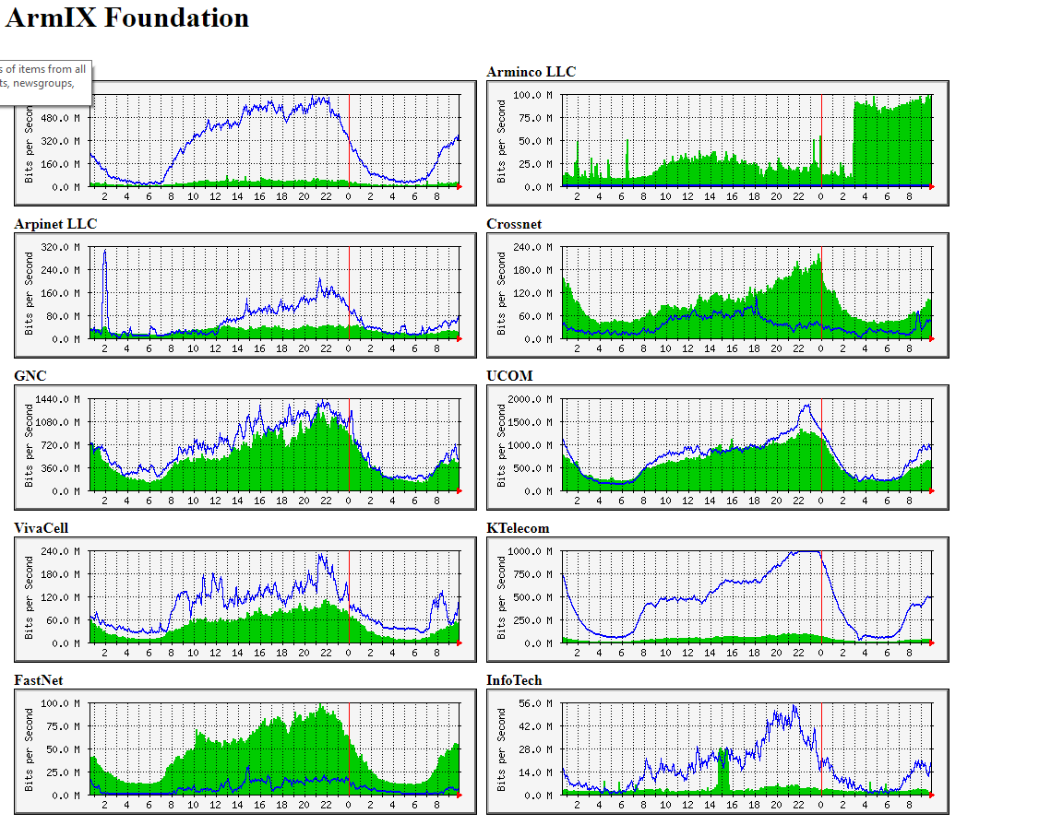
NFSEN Կոլեկտոր sFlow

Slide 12
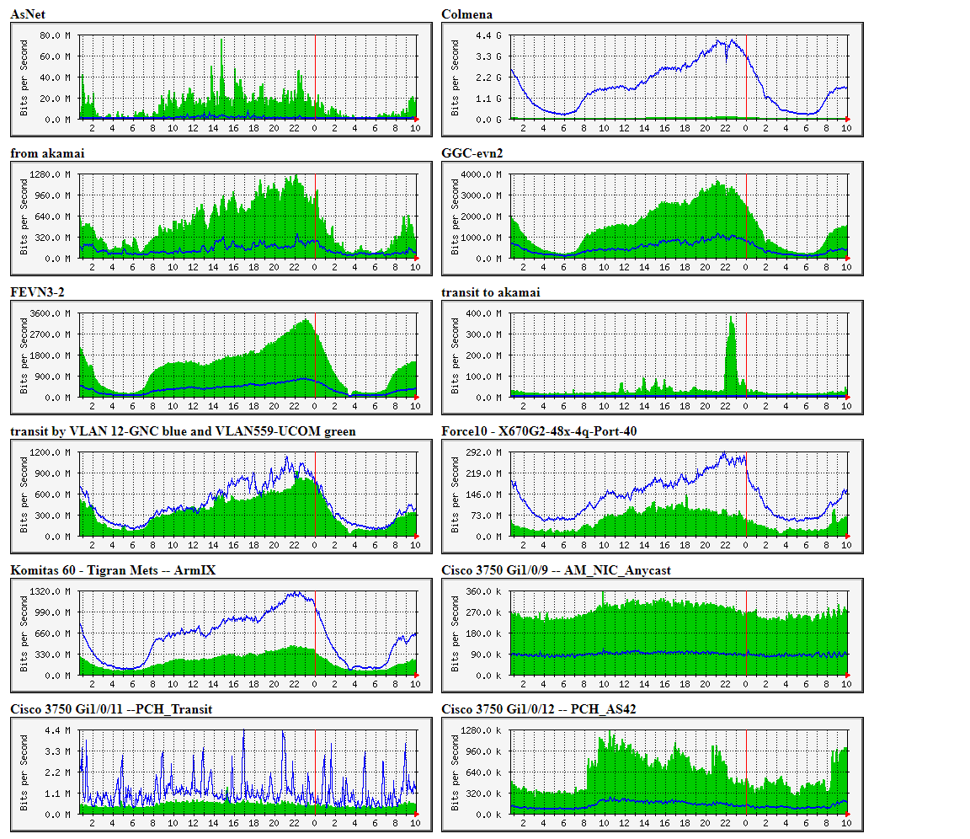
Ամիքսի գումարային տրաֆիկի օրինակ

Slide 13
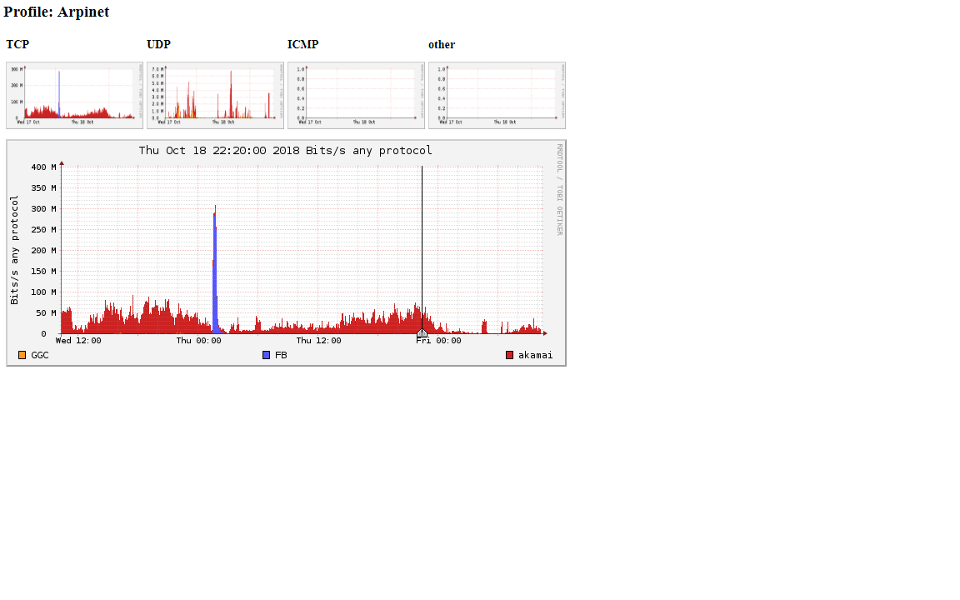

Slide 14
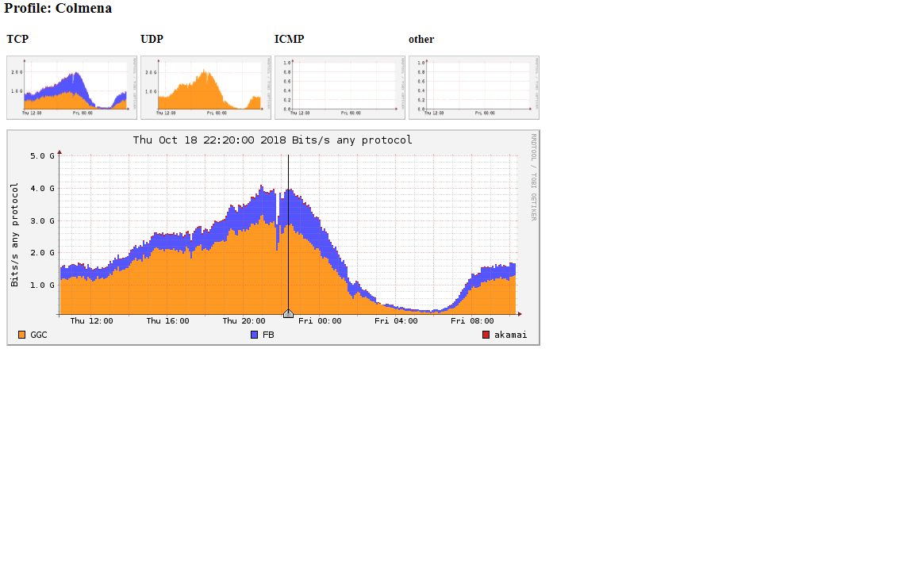

Slide 15
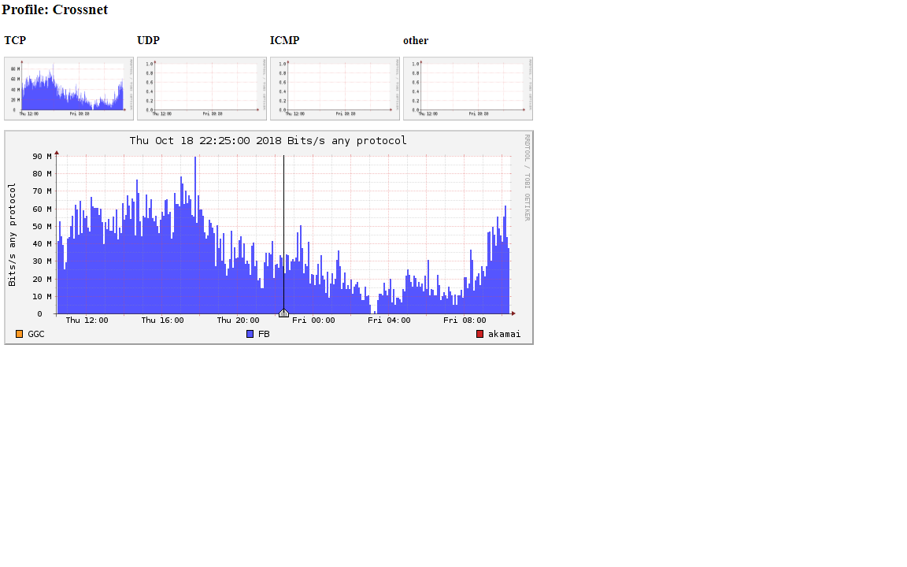

Slide 16
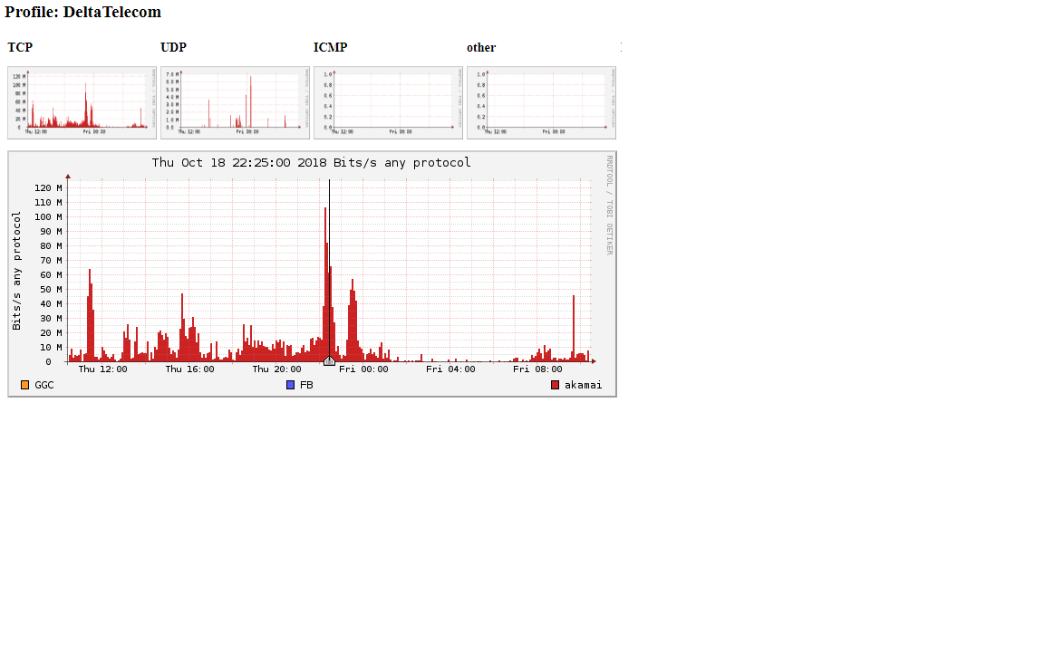

Slide 17
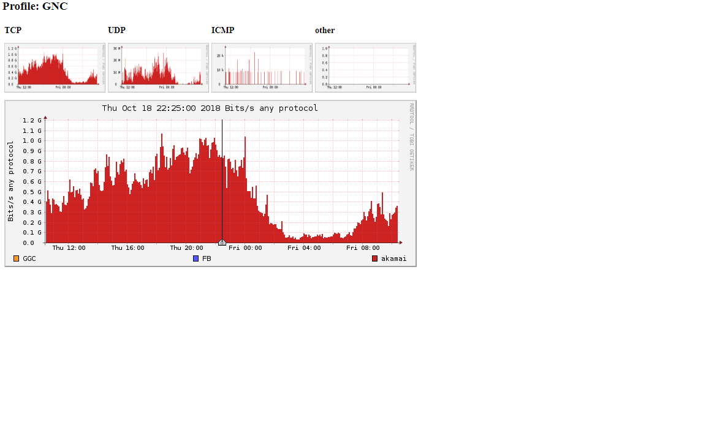

Slide 18
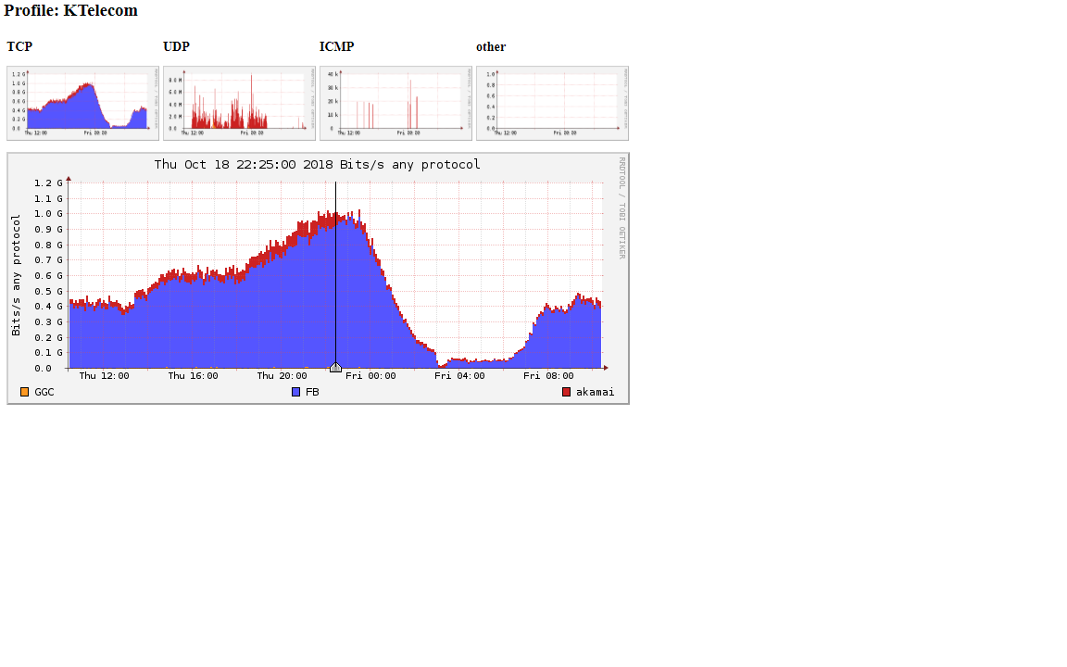

Slide 19
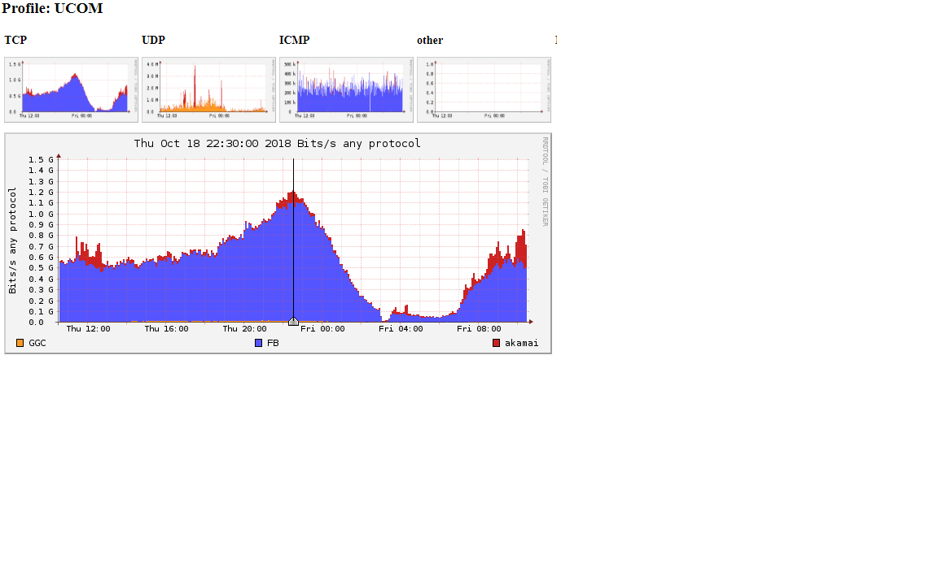

Slide 20
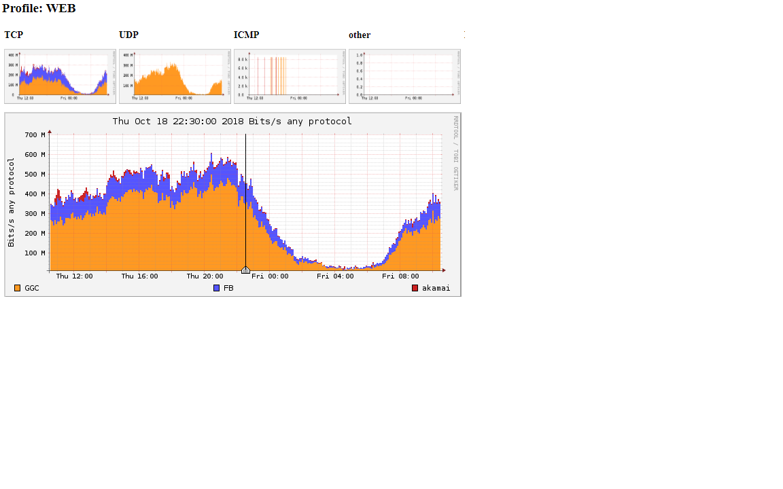

Slide 21
Առաջնահերթ է
Մեկ շաբաթվա ընդացքում կարգավորել հիմնական եւ հավելյալ ծառայությունների օգտագործման չափը եւ կնքել պայմանագիր կամ հավելված գործող պայմանագրին
Ձեռք բերել նոր սերվերներ, կուտակիչներ
Ներդնել IXP-Mannager Համակարգը
BIRD Internet Routing Daemon 22.3.2018 - New releases 2.0.2 and 1.6.4! Important security bugfix. A lot of new features.

Slide 22
Շնորհակալություն ուշադրության համար
albert@web.am
+374 55 403724

